Slide 1
Processo de planeamento do portfólio completo da Guiné-Bissau 2026-2030
Bissau, 23 e 24 de Janeiro de 2025
Dr. Joana Cortez e Dr. Sara Sá Silva, MMGH

Slide 2
3º dia – 23 de Janeiro

Slide 3
1
Apresentação do programa para o lançamento do processo de planeamento do portfólio completo da Gavi (FPP)

Slide 4
Programa do lançamento da FPP
3º dia – 23 de Janeiro de 2025
Horário | Tema | Palestrantes
09:00-10:30 | Visão geral do processo de planeamento do portfolio completo (FPP) para 2026-2030 | MMGH
10:30-11:00 | Pausa café
11:00-13:00 | Programa piloto do FPP centrado na Estratégia Nacional de Vacinação 2024-2028 | MMGH, JSI, Gavi
13:00-14:30 | Almoço
14:30-17:00 | Trabalho de grupo por áreas estratégicas da ENV | Todos
17:00-17:30 | Encerramento do 3º dia | MMGH, DSIVE

Slide 5
Programa do lançamento da FPP
4º dia – 24 de Janeiro de 2025
Horário | Tema | Palestrantes
09:00-11:00 | Apresentação do trabalho de grupo (10 minutos por grupo) | Todos os participantes
11:00-11:30 | Recapitulação e próximos passos | Gavi, MMGH e DSIVE
11:30-12:00 | Pausa café
12:00-13:30 | CCIA | CCIA
13:30-13:45 | Encerramento da reunião | DSIVE e Gavi
13:45-15:00 | Almoço

Slide 6
2
Visão geral do FPP para 2026-2030

Slide 7
Actualizações chave da Gavi para 2026-2030 (Gavi 6.0)
Gavi 6.0
A Gavi está prestes a entrar num novo período estratégico (2026-2030, Gavi 6.0) e vai introduzir várias alterações importantes em comparação com o actual período estratégico (2021-2025, Gavi 5.0):
Sistema de Saúde Integrado
Portfólio Ampliado de Vacinas
Modelo Operacional Simplificado
Abordagem sensível ao clima
A nova estratégia dá maior foco à integração dos esforços de imunização com os cuidados primários de saúde e ao fortalecimento dos sistemas de saúde, visando sistemas mais resilientes, equitativos, centrados nas pessoas e sustentáveis, em apoio à Cobertura Universal de Saúde
Gavi 6.0 planeja apoiar a introdução e a expansão de vacinas para um leque mais amplo de doenças, incluindo tuberculose, dengue, estreptococo do grupo B, hepatite E e mpox, refletindo uma abordagem mais abrangente à imunização
Gavi 6.0 busca simplificar o modelo operacional para atender melhor às necessidades dos países, incluindo a consolidação do financiamento em dinheiro num único envelope, com foco nos resultados de imunização e na reforma da gestão de subsídios
Um novo princípio operacional no Gavi 6.0 é a ênfase na sensibilidade ao clima, apoiando os países na adaptação às consequências das mudanças climáticas e na redução da pegada de carbono da Aliança

Slide 8

Gavi 6.0
Resumo estratégico da Gavi 2026-2030
A equidade e a sustentabilidade estão no centro da Estratégia 6.0 da Gavi
Não deixe ninguém para trás com a imunização
VISÃO
Salvar vidas e proteger a saúde das pessoas, aumentando a utilização equitativa e sustentável das vacinas
MISSÃO
Orientado para o país, sustentável
Propriedade comunitária, inclusiva
Dose zero e comunidades perdidas, primeira prioridade
Centrado no género
Diferenciado, frágil-responsivo
Integrado
Adaptativo, resiliente
Sensível ao clima
Inovador
Colaboração, responsabilidade
PRINCÍPIOS
1
INTRODUZIR E AUMENTAR AS VACINAS
2
REFORÇAR OS SISTEMAS DE SAÚDE PARA AUMENTAR A EQUIDADE NA IMUNIZAÇÃO
3
MELHORAR A SUSTENTABILIDADE PROGRAMÁTICA E FINANCEIRA DOS PROGRAMAS DE IMUNIZAÇÃO
4
ASSEGURAR MERCADOS SAUDÁVEIS PARA AS VACINAS E PRODUTOS CONEXOS
OBJECTIVOS
OBJECTIVOS
Financiamento previsível a longo prazo
Uma Aliança
Compromisso político global
Modelo operacional da Gavi simples, eficiente e ágil
Digitalização, melhores dados e provas
Colaboração com o sector privado e as instituições de financiamento do desenvolvimento
ENABLERS
Notes:
Se olharmos para a visão de não deixar ninguém para trás e para os objectivos delineados, os sistemas de saúde são fundamentais para tudo isto, e são-no cada vez mais à medida que avançamos para a imunização ao longo da vida. Com mais e novas vacinas fora da infância, a capacidade dos sistemas de saúde para as administrar fora do primeiro ano de vida é cada vez mais importante.
Os sistemas de saúde são fundamentais para atingir o objetivo da equidade e de alcançar zero doses de crianças.
Relativamente à sustentabilidade programática e financeira - a capacidade dos sistemas de saúde para manter o desempenho após a transição do apoio da Gavi é uma parte cada vez mais importante do nosso sucesso.
Até à data, nunca tivemos uma abordagem transversal sobre o que a Gavi está a tentar alcançar ou sobre a forma como alcançamos ou medimos a forma como estamos a concretizar essa aspiração.
Há uma série de factores que tornam a versão 6.0 diferente
Nos sistemas de saúde - analisar a sustentabilidade programática - não apenas as vacinas, mas também
Análise aprofundada do ciclo de vida - imunização durante a infância - nova pressão sobre os sistemas de saúde e reforço de uma gama mais vasta de objectivos
A estratégia dos sistemas de saúde analisa de ponta a ponta todos os diferentes aspectos dos sistemas de saúde. Não apenas as subvenções HSS, mas a forma como pensamos em todas as nossas alavancas e ferramentas de financiamento

Slide 9
Gavi 6.0
Resumo estratégico da Gavi 2026-2030
A equidade e a sustentabilidade estão no centro da Estratégia 6.0 da Gavi
Não deixe ninguém para trás com a imunização
VISÃO
Salvar vidas e proteger a saúde das pessoas, aumentando a utilização equitativa e sustentável das vacinas
MISSÃO
Orientado para o país, sustentável
Propriedade comunitária, inclusiva
Dose zero e comunidades perdidas, primeira prioridade
Centrado no género
Diferenciado, frágil-responsivo
Integrado
Adaptativo, resiliente
Sensível ao clima
Inovador
Colaboração, responsabilidade
PRINCÍPIOS
1
INTRODUZIR E AUMENTAR AS VACINAS
2
REFORÇAR OS SISTEMAS DE SAÚDE PARA AUMENTAR A EQUIDADE NA IMUNIZAÇÃO
3
MELHORAR A SUSTENTABILIDADE PROGRAMÁTICA E FINANCEIRA DOS PROGRAMAS DE IMUNIZAÇÃO
4
ASSEGURAR MERCADOS SAUDÁVEIS PARA AS VACINAS E PRODUTOS CONEXOS
OBJECTIVOS
OBJECTIVOS
Financiamento previsível a longo prazo
Uma Aliança
Compromisso político global
Modelo operacional da Gavi simples, eficiente e ágil
Digitalização, melhores dados e provas
Colaboração com o sector privado e as instituições de financiamento do desenvolvimento
ENABLERS
Notes:
Se olharmos para a visão de não deixar ninguém para trás e para os objectivos delineados, os sistemas de saúde são fundamentais para tudo isto, e são-no cada vez mais à medida que avançamos para a imunização ao longo da vida. Com mais e novas vacinas fora da infância, a capacidade dos sistemas de saúde para as administrar fora do primeiro ano de vida é cada vez mais importante.
Os sistemas de saúde são fundamentais para atingir o objetivo da equidade e de alcançar zero doses de crianças.
Relativamente à sustentabilidade programática e financeira - a capacidade dos sistemas de saúde para manter o desempenho após a transição do apoio da Gavi é uma parte cada vez mais importante do nosso sucesso.
Até à data, nunca tivemos uma abordagem transversal sobre o que a Gavi está a tentar alcançar ou sobre a forma como alcançamos ou medimos a forma como estamos a concretizar essa aspiração.
Há uma série de factores que tornam a versão 6.0 diferente
Nos sistemas de saúde - analisar a sustentabilidade programática - não apenas as vacinas, mas também
Análise aprofundada do ciclo de vida - imunização durante a infância - nova pressão sobre os sistemas de saúde e reforço de uma gama mais vasta de objectivos
A estratégia dos sistemas de saúde analisa de ponta a ponta todos os diferentes aspectos dos sistemas de saúde. Não apenas as subvenções HSS, mas a forma como pensamos em todas as nossas alavancas e ferramentas de financiamento

Slide 10
Gavi 6.0
Resumo estratégico da Gavi 2026-2030
A equidade e a sustentabilidade estão no centro da Estratégia 6.0 da Gavi
Não deixe ninguém para trás com a imunização
VISÃO
Salvar vidas e proteger a saúde das pessoas, aumentando a utilização equitativa e sustentável das vacinas
MISSÃO
Orientado para o país, sustentável
Propriedade comunitária, inclusiva
Dose zero e comunidades perdidas, primeira prioridade
Centrado no género
Diferenciado, frágil-responsivo
Integrado
Adaptativo, resiliente
Sensível ao clima
Inovador
Colaboração, responsabilidade
PRINCÍPIOS
1
INTRODUZIR E AUMENTAR AS VACINAS
2
REFORÇAR OS SISTEMAS DE SAÚDE PARA AUMENTAR A EQUIDADE NA IMUNIZAÇÃO
3
MELHORAR A SUSTENTABILIDADE PROGRAMÁTICA E FINANCEIRA DOS PROGRAMAS DE IMUNIZAÇÃO
4
ASSEGURAR MERCADOS SAUDÁVEIS PARA AS VACINAS E PRODUTOS CONEXOS
OBJECTIVOS
OBJECTIVOS
Financiamento previsível a longo prazo
Uma Aliança
Compromisso político global
Modelo operacional da Gavi simples, eficiente e ágil
Digitalização, melhores dados e provas
Colaboração com o sector privado e as instituições de financiamento do desenvolvimento
ENABLERS
Notes:
Se olharmos para a visão de não deixar ninguém para trás e para os objectivos delineados, os sistemas de saúde são fundamentais para tudo isto, e são-no cada vez mais à medida que avançamos para a imunização ao longo da vida. Com mais e novas vacinas fora da infância, a capacidade dos sistemas de saúde para as administrar fora do primeiro ano de vida é cada vez mais importante.
Os sistemas de saúde são fundamentais para atingir o objetivo da equidade e de alcançar zero doses de crianças.
Relativamente à sustentabilidade programática e financeira - a capacidade dos sistemas de saúde para manter o desempenho após a transição do apoio da Gavi é uma parte cada vez mais importante do nosso sucesso.
Até à data, nunca tivemos uma abordagem transversal sobre o que a Gavi está a tentar alcançar ou sobre a forma como alcançamos ou medimos a forma como estamos a concretizar essa aspiração.
Há uma série de factores que tornam a versão 6.0 diferente
Nos sistemas de saúde - analisar a sustentabilidade programática - não apenas as vacinas, mas também
Análise aprofundada do ciclo de vida - imunização durante a infância - nova pressão sobre os sistemas de saúde e reforço de uma gama mais vasta de objectivos
A estratégia dos sistemas de saúde analisa de ponta a ponta todos os diferentes aspectos dos sistemas de saúde. Não apenas as subvenções HSS, mas a forma como pensamos em todas as nossas alavancas e ferramentas de financiamento

Slide 11
Gavi 6.0
Resumo estratégico da Gavi 2026-2030
A equidade e a sustentabilidade estão no centro da Estratégia 6.0 da Gavi
Não deixe ninguém para trás com a imunização
VISÃO
Salvar vidas e proteger a saúde das pessoas, aumentando a utilização equitativa e sustentável das vacinas
MISSÃO
Orientado para o país, sustentável
Propriedade comunitária, inclusiva
Dose zero e comunidades perdidas, primeira prioridade
Centrado no género
Diferenciado, frágil-responsivo
Integrado
Adaptativo, resiliente
Sensível ao clima
Inovador
Colaboração, responsabilidade
PRINCÍPIOS
1
INTRODUZIR E AUMENTAR AS VACINAS
2
REFORÇAR OS SISTEMAS DE SAÚDE PARA AUMENTAR A EQUIDADE NA IMUNIZAÇÃO
3
MELHORAR A SUSTENTABILIDADE PROGRAMÁTICA E FINANCEIRA DOS PROGRAMAS DE IMUNIZAÇÃO
4
ASSEGURAR MERCADOS SAUDÁVEIS PARA AS VACINAS E PRODUTOS CONEXOS
OBJECTIVOS
OBJECTIVOS
Financiamento previsível a longo prazo
Uma Aliança
Compromisso político global
Modelo operacional da Gavi simples, eficiente e ágil
Digitalização, melhores dados e provas
Colaboração com o sector privado e as instituições de financiamento do desenvolvimento
ENABLERS
Notes:
Se olharmos para a visão de não deixar ninguém para trás e para os objectivos delineados, os sistemas de saúde são fundamentais para tudo isto, e são-no cada vez mais à medida que avançamos para a imunização ao longo da vida. Com mais e novas vacinas fora da infância, a capacidade dos sistemas de saúde para as administrar fora do primeiro ano de vida é cada vez mais importante.
Os sistemas de saúde são fundamentais para atingir o objetivo da equidade e de alcançar zero doses de crianças.
Relativamente à sustentabilidade programática e financeira - a capacidade dos sistemas de saúde para manter o desempenho após a transição do apoio da Gavi é uma parte cada vez mais importante do nosso sucesso.
Até à data, nunca tivemos uma abordagem transversal sobre o que a Gavi está a tentar alcançar ou sobre a forma como alcançamos ou medimos a forma como estamos a concretizar essa aspiração.
Há uma série de factores que tornam a versão 6.0 diferente
Nos sistemas de saúde - analisar a sustentabilidade programática - não apenas as vacinas, mas também
Análise aprofundada do ciclo de vida - imunização durante a infância - nova pressão sobre os sistemas de saúde e reforço de uma gama mais vasta de objectivos
A estratégia dos sistemas de saúde analisa de ponta a ponta todos os diferentes aspectos dos sistemas de saúde. Não apenas as subvenções HSS, mas a forma como pensamos em todas as nossas alavancas e ferramentas de financiamento

Slide 12
Gavi 6.0
Resumo estratégico da Gavi 2026-2030
A equidade e a sustentabilidade estão no centro da Estratégia 6.0 da Gavi
Não deixe ninguém para trás com a imunização
VISÃO
Salvar vidas e proteger a saúde das pessoas, aumentando a utilização equitativa e sustentável das vacinas
MISSÃO
Orientado para o país, sustentável
Propriedade comunitária, inclusiva
Dose zero e comunidades perdidas, primeira prioridade
Centrado no género
Diferenciado, frágil-responsivo
Integrado
Adaptativo, resiliente
Sensível ao clima
Inovador
Colaboração, responsabilidade
PRINCÍPIOS
1
INTRODUZIR E AUMENTAR AS VACINAS
2
REFORÇAR OS SISTEMAS DE SAÚDE PARA AUMENTAR A EQUIDADE NA IMUNIZAÇÃO
3
MELHORAR A SUSTENTABILIDADE PROGRAMÁTICA E FINANCEIRA DOS PROGRAMAS DE IMUNIZAÇÃO
4
ASSEGURAR MERCADOS SAUDÁVEIS PARA AS VACINAS E PRODUTOS CONEXOS
OBJECTIVOS
OBJECTIVOS
Financiamento previsível a longo prazo
Uma Aliança
Compromisso político global
Modelo operacional da Gavi simples, eficiente e ágil
Digitalização, melhores dados e provas
Colaboração com o sector privado e as instituições de financiamento do desenvolvimento
ENABLERS
Notes:
Se olharmos para a visão de não deixar ninguém para trás e para os objectivos delineados, os sistemas de saúde são fundamentais para tudo isto, e são-no cada vez mais à medida que avançamos para a imunização ao longo da vida. Com mais e novas vacinas fora da infância, a capacidade dos sistemas de saúde para as administrar fora do primeiro ano de vida é cada vez mais importante.
Os sistemas de saúde são fundamentais para atingir o objetivo da equidade e de alcançar zero doses de crianças.
Relativamente à sustentabilidade programática e financeira - a capacidade dos sistemas de saúde para manter o desempenho após a transição do apoio da Gavi é uma parte cada vez mais importante do nosso sucesso.
Até à data, nunca tivemos uma abordagem transversal sobre o que a Gavi está a tentar alcançar ou sobre a forma como alcançamos ou medimos a forma como estamos a concretizar essa aspiração.
Há uma série de factores que tornam a versão 6.0 diferente
Nos sistemas de saúde - analisar a sustentabilidade programática - não apenas as vacinas, mas também
Análise aprofundada do ciclo de vida - imunização durante a infância - nova pressão sobre os sistemas de saúde e reforço de uma gama mais vasta de objectivos
A estratégia dos sistemas de saúde analisa de ponta a ponta todos os diferentes aspectos dos sistemas de saúde. Não apenas as subvenções HSS, mas a forma como pensamos em todas as nossas alavancas e ferramentas de financiamento

Slide 13
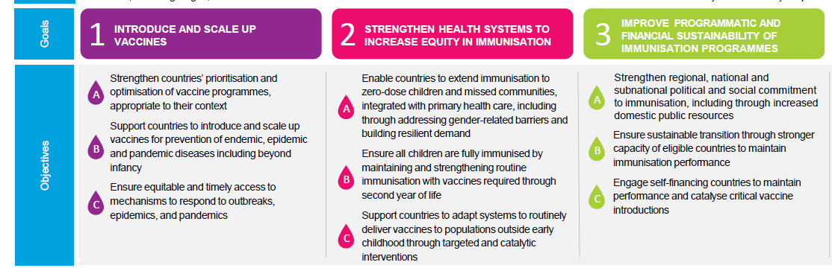









Metas e objectivos da Gavi para 2026-2030 a serem considerados no FPP da Guiné-Bissau
Gavi 6.0
Metas
1. Introduzir e expandir o uso de vacinas
2. Reforçar os sistemas de saúde para aumentar a equidade na imunização
3. Melhorar a sustentabilidade programática e financeira dos programas de imunização
Objetivos
Reforçar a definição de prioridades e a otimização dos programas de vacinação, adequados ao seu contexto
Apoiar os países na introdução e no reforço das vacinas para a prevenção de doenças endémicas, epidémicas e pandémica, incluindo para além da infância
Garantir um acesso equitativo e atempado a mecanismos de resposta a surtos, epidemias e pandemias
Permitir que os países alarguem a imunização aàs crianças com dose zero e às comunidades não abrangidas, integradas nos cuidados de saúde primários, nomeadamente através da eliminação das barreiras relacionadas com o género e da criação de uma procura resistente
Assegurar que todas as crianças estejam totalmente imunizadas, mantendo e reforçando a imunização de rotina com as vacinas necessárias até ao segundo ano de vida
Apoiar os países na adaptação dos sistemas para administrar rotineiramente vacinas a populações fora da primeira infância através de intervenções específicas e catalisadoras
Reforçar o empenhamento político e social regional, nacional e subnacionais para a imunização, nomeadamente para a imunização, nomeadamente através do aumento recursos públicos nacionais
Assegurar uma transição sustentável através do reforço da capacidade dos países elegíveis para manter o desempenho em matéria de imunização
Envolver os países autofinanciados para manter desempenho e catalisar a vacina crítica apresentações

Slide 14


Consolidação do apoio da Gavi em Gavi 6.0
Gavi 6.0
Gavi 5.0 (2021-2025)
Gavi 6.0 (2026-2030)
Aquisição de vacinas para rotina e campanhas c/ co-financiamento
Aquisição de vacinas para rotina e campanhas através de co-financiamento
Diagnósticos
Plataforma de otimização do equipamento da cadeia de frio (CCEOP)
Diagnóstico
Subvenções para a introdução de vacinas (VIG)
Apoio operacional às campanhas (Ops)
Reforço do sistema de saúde (RSS)
Envelope de apoio monetário aos países
Consolida mais de 7 janelas de financiamento num único envelope
Subvenção à mudança de apresentação
Financiamento acelerador de dose zero (EAF)
Complemento de inovação
Quadro de compromisso dos parceiros (PEF) Assistência específica por país
Apoio fundamental (PEF FS)
Mecanismo de financiamento de emergência
Financiamento específico para emergências e populações deslocadas; financiamento de surtos; e de mudança urgentes de vacina devido a interrupções no fornecimento
Áreas de concentração estratégica do PEF
Gestão financeira e garantia de riscos
+ outras alavancas¹
Em espécie
Dinheiro para o país
Dinheiro para parceiros
1: Outras alavancas de financiamento incluem, por exemplo, o apoio aos países de rendimento médio (que aguarda aprovação do Conselho de Administração), que inclui diferentes tipos de apoio (por exemplo, dinheiro, vacinas, etc.)
Alavanca onde estão a ser consideradas opções para consolidar ou não
Notes:
Estas são as alavancas que propomos consolidar a verde. Existe um fundo de emergência separado para eventos imprevisíveis - este é apenas para coisas que pode prever.
O financiamento da Gavi está mais bem alinhado com as necessidades e prioridades dos países.
Permite que os países definam as prioridades dos objectivos e estabeleçam compromissos com base na sua análise da situação. O financiamento pode ser priorizado para objectivos-chave específicos, em vez de se tentar fazer tudo através de pequenas subvenções.
Os países têm uma visibilidade clara do montante de financiamento disponível e podem canalizar o financiamento para a prioridade mais premente ou ajustar as abordagens durante a execução.
Redução dos custos de transação para os países e para a Gavi para compreender as alavancas, traduzir os requisitos, efetuar múltiplas análises, preencher múltiplos formulários de candidatura.
Os países podem tirar melhor partido das sinergias graças a maiores volumes de financiamento que melhoram a capacidade de planeamento e execução integrados (por exemplo, formação) e reduzem o risco de duplicação de actividades em diferentes subvenções.

Slide 15
Consolidação do apoio da Gavi em Gavi 6.0
Gavi 6.0
Gavi 5.0
Gavi 6.0
Aquisição de vacinas para rotina e campanhas c/ co-financiamento
Aquisição de vacinas para rotina e campanhas através de co-financiamento
Diagnósticos
Plataforma de otimização do equipamento da cadeia de frio (CCEOP)
Diagnóstico
Subvenções para a introdução de vacinas (VIG)
Apoio operacional às campanhas (Ops)
Reforço do sistema de saúde (RSS)
Envelope de apoio monetário aos países
Consolida mais de 7 janelas de financiamento num único envelope
Subvenção à mudança de apresentação
Financiamento acelerador de dose zero (EAF)
Complemento de inovação
Quadro de compromisso dos parceiros (PEF) Assistência específica por país
Apoio fundamental (PEF FS)
Mecanismo de financiamento de emergência
Financiamento específico para emergências e populações deslocadas; financiamento de surtos; e de mudança urgentes de vacina devido a interrupções no fornecimento
Áreas de concentração estratégica do PEF
Gestão financeira e garantia de riscos
+ outras alavancas¹
Em espécie
Dinheiro para o país
Dinheiro para parceiros
1: Outras alavancas de financiamento incluem, por exemplo, o apoio aos países de rendimento médio (que aguarda aprovação do Conselho de Administração), que inclui diferentes tipos de apoio (por exemplo, dinheiro, vacinas, etc.)
Alavanca onde estão a ser consideradas opções para consolidar ou não
Notes:
Estas são as alavancas que propomos consolidar a verde. Existe um fundo de emergência separado para eventos imprevisíveis - este é apenas para coisas que pode prever.
O financiamento da Gavi está mais bem alinhado com as necessidades e prioridades dos países.
Permite que os países definam as prioridades dos objectivos e estabeleçam compromissos com base na sua análise da situação. O financiamento pode ser priorizado para objectivos-chave específicos, em vez de se tentar fazer tudo através de pequenas subvenções.
Os países têm uma visibilidade clara do montante de financiamento disponível e podem canalizar o financiamento para a prioridade mais premente ou ajustar as abordagens durante a execução.
Redução dos custos de transação para os países e para a Gavi para compreender as alavancas, traduzir os requisitos, efetuar múltiplas análises, preencher múltiplos formulários de candidatura.
Os países podem tirar melhor partido das sinergias graças a maiores volumes de financiamento que melhoram a capacidade de planeamento e execução integrados (por exemplo, formação) e reduzem o risco de duplicação de actividades em diferentes subvenções.

Slide 16
Objectivos do processo de planeamento do portfolio completo para 2026-2030 na Guiné-Bissau
Processo FPP
Assegurar o apoio da Gavi para 2026-2030 para o Reforço dos Sistemas de Saúde (RSS), Optimização da Cadeia de Frio (CCEOP), Apoio a Novas Vacinas (NVS), Assistência Técnica (TCA), Subsídios para Introdução de Vacinas e campanhas (VIG/Ops), e outro apoio relevante
Incorporar a candidatura para a vacina contra o HPV no FPP, adaptando o processo às prioridades da estratégia Gavi 6.0
Centrar a Estratégia Nacional de Vacinação 2024–2028 como base para o FPP, assegurando que o apoio da Gavi esteja alinhado com os objetivos nacionais de vacinação e as prioridades do sistema de saúde​ e consolidando o papel da Guiné-Bissau como país piloto para esta abordagem inovadora​.

Slide 17
Cronograma de alto nível para envio da candidatura à Gavi e implementação do portfólio completo
Processo FPP
2025
Janeiro
Fevereiro
Março
Abril
Maio
Junho
Lançamento do processo de planeamento do portfólio completo
Processo de priorização de novas vacinas
Relatório do CIA e resposta aos pontos de acção
Desenvolvimento dos documentos do portfólio completo centrados à volta da ENV 2024-2028
Relatório do CIA e resposta aos pontos de acção
Continuação do desenvolvimento dos documentos
Finalização e validação dos documentos pelo CCIA e pelo NITAG
Aprovação do portfólio completo (TBC)
Prazo da candidatura (1 de Maio)
Processo de pre-screening da Gavi e revisão dos documentos
Comité Independente de Avaliação
Desembolso do financiamento RSS
Julho
Agosto
Setembro
Outubro
Novembro
Dezembro
2026
Janeiro
Início da implementação do portfólio completo 2026-2030

Slide 18

Reforço de sistemas de saúde: Áreas prioritárias de investimento da Gavi 2026-2030
RSS
Áreas prioritárias de investimento da Gavi 2026-2030 (Gavi 6.0)
1. Governação, política, planeamento estratégico e gestão de programas
2. Gestão de recursos humanos
3. Aprovisionamento de vacinas
4. Prestação de serviços
5. Sistemas de informação sobre saúde e monitorização e aprendizagem
6. Vigilância epidemiológica
7. Geração de procura e envolvimento da comunidade
8. Financiamento da saúde

Slide 19
1. Governação, política, planeamento estratégico e gestão de programas
RSS
Objectivos recomendados:
Reforçar a capacidade dos órgãos de governação/técnicos para planear, coordenar e acompanhar os progressos a todos os níveis, em especial para atingir as crianças com dose zero
Reforçar os sistemas de controlo e gestão do desempenho dos programas a todos os níveis
Assegurar que as considerações relativas à equidade de género, à inclusão e à proteção sejam abordadas nas estruturas de gestão, nas políticas de imunização, nas diretrizes, nas práticas e nas medidas de responsabilização

Slide 20
2. Gestão de recursos humanos
RSS
Objetivos recomendados:
Melhorar a capacidade técnica e de gestão dos profissionais de saúde para planear, implementar e monitorizar os serviços de imunização
Melhorar a qualidade da formação pré-graduada relacionada com a imunização entre médicos, parteiras e enfermeiros para a imunização
Assegurar que a força de trabalho no domínio da imunização seja regularmente apoiada por sistemas de gestão do desempenho, incluindo a supervisão de apoio e o desenvolvimento profissional contínuo
Melhorar a distribuição e a retenção dos trabalhadores do sector da saúde para aumentar o acesso equitativo aos serviços de imunização
Abordar as questões de género e de proteção nas políticas e práticas relevantes para os prestadores de cuidados de saúde

Slide 21
3. Aprovisionamento de vacinas
RSS
Objetivos recomendados:
Melhorar a conceção do sistema da cadeia de abastecimento de imunização (iSC) para melhorar a eficiência e a disponibilidade de vacinas, especialmente na last mile
Melhorar a gestão das existências de vacinas e dispositivos para evitar rupturas a nível das estruturas sanitárias
Aumentar a capacidade e a qualidade do armazenamento e da distribuição de vacinas para melhorar a disponibilidade de vacinas, especialmente na last mile
Melhorar o planeamento, a coordenação e o acompanhamento da gestão da cadeia de abastecimento a todos os níveis
Reforçar os sistemas de informação de gestão logística para assegurar a monitorização em tempo real a todos os níveis da cadeia de abastecimento de imunização
Reforçar a gestão dos resíduos para reduzir o risco de infeção e/ou o impacto ambiental

Slide 22
4. Prestação de serviços
RSS
Objetivos recomendados:
Abordar as considerações de género no planeamento e implementação dos serviços de imunização
Alargar os serviços de imunização para atingir as crianças com dose zero, subimunizadas e as comunidades não abrangidas
Estabelecer e/ou prosseguir parcerias com o sector privado, incluindo associações profissionais, para chegar às crianças com dose zero, subimunizadas e às comunidades que não foram vacinadas
Integrar a prestação de serviços para melhorar a eficácia, a regularidade e/ou a fiabilidade das actividades de imunização planeadas, com especial incidência nas crianças com dose zero e subimunizadas e nas comunidades não abrangidas
Melhorar a qualidade do serviço e a experiência do utilizador dos serviços de imunização, incluindo a introdução de uma forte perspetiva de género
Estabelecer e/ou prosseguir parcerias com OSC para prestar serviços de imunização
Conceber e aplicar abordagens de imunização ao longo da vida relevantes para os programas de vacinas apoiados pela Gavi (HPV, MCV2)

Slide 23
5. Sistemas de informação sobre saúde e monitorização e aprendizagem
RSS
Objetivos recomendados:
Garantir que a informação atempada e adequada à finalidade esteja disponível a todos os níveis do sistema e seja utilizada de forma regular e sistemática para melhorar o alcance e o desempenho programático
Melhorar a capacidade de usar os dados, os instrumentos, as lições aprendidas para o acompanhamento e a aprendizagem dos programas, especialmente a nível subnacional
Reforçar os sistemas de informação relevantes para a identificação e o alcance das crianças com dose zero e subimunizadas
Reforçar a capacidade do país para detetar, avaliar e responder a eventos adversos graves após a imunização
Ampliar as intervenções de informação digital sobre saúde com base nas necessidades, prioridades, planos, estratégias e preparação dos países

Slide 24
6. Vigilância epidemiológica
RSS
Objetivos recomendados:
Integrar de forma sustentável a vigilância das doenças evitáveis por vacinação (DEV), que satisfaça as necessidades dos programas de imunização, num sistema nacional de vigilância das doenças resiliente
Melhorar a disponibilidade e a utilização de dados atempados e exactos para a tomada de decisões sobre a introdução de vacinas e a orientação de campanhas preventivas
Aumentar a deteção atempada de surtos de doenças evitáveis por vacinação e a resposta aos mesmos
Utilizar dados de vigilância para identificar formas de melhorar a eficácia dos programas de imunização na prevenção de doenças

Slide 25
7. Geração de procura e envolvimento da comunidade
RSS
Objectivos recomendados:
Conceber e aplicar intervenções de mudança social e comportamental
Apoiar a expansão dos sistemas de informação e de dados sociais e comportamentais, incluindo a auscultação social
Melhorar a capacidade de conceção, execução, acompanhamento e/ou avaliação das actividades de criação de procura a todos os níveis
Aumentar a sensibilização para o compromisso social e político e aumentar a responsabilização pela imunização equitativa a todos os níveis
Reforçar as parcerias com os actores locais e comunitários para melhorar a procura de imunização

Slide 26
8. Financiamento da saúde
RSS
Objetivos recomendados:
Apoiar o planeamento dos custos de aquisição de vacinas apoiadas pela Gavi e não apoiadas pela Gavi com base em previsões de qualidade das vacinas como parte dos orçamentos nacionais e subnacionais da saúde
Apoiar a orçamentação e a afetação de recursos nacionais à imunização e/ou aos cuidados de saúde primários (CSP) com base em considerações de equidade
Melhorar a utilização eficaz e o acompanhamento dos financiamentos públicos nacionais destinados à linha da frente, nomeadamente para chegar às crianças com dose zero

Slide 27











Portfólio de vacinas em crescimento proporciona a oportunidade de oferecer imunização para além da primeira infância, mas exigirá uma colaboração mais forte entre o PAV e outros programas
INV
Gravidez
Recém-nascido
Bebé
(<12 meses)
2º ano de vida (13-23 meses)
Crianças mais velhas (2-8 anos)
Adolescente (9-15 anos)
Adultos
Pessoas idosas
Trabalhadores do sector da saúde
Carteira existente
Vacinas de rotina
JE, Men A**,
PCV**, Penta, IPV** M*/MR*, **, MCV1, Rota,
TCV**, YF**, Malária
MCV2
Homens A, MR, Malária, OCV***
OCV***
OCV***
HPV**
OCV***
OCV***
Ébola***
Emergência
Existentes
[Homens multivalentes, M/MR, OCV, YF, COVID-19, Ébola]†
Nova carteira
Estratégia de Investimento em Vacinas (VIS) 2018
Estratégia de Investimento em Vacinas (VIS) 2024
Hexavalente MMCV
Shigella (~2030)
Td Booster
Dengue (licenciado)
RSV
GBS (~2028)
Outros
Hepatite B BD
Hexavalente MMCV ¹
DTwP Booster
Td Booster
TB (~2028)
Outros
Emergência
Stockpile
Mpox (autorizado), Hepatite E (autorizado), Raiva PEP
*Apoiado para acompanhamento periódico. **Apoiado para um acompanhamento único após a infância *** Campanha preventiva orientada.
†nem todos são adequados para recém-nascidos e bebés.
Estão disponíveis vacinas para mais doenças que não constam do calendário infantil
Exigirá uma maior concentração nos cuidados de saúde primários e a colaboração entre programas de saúde para chegar a novas populações
As vacinas VIS2024 estão sujeitas à aprovação da direção - as datas indicadas são as datas previstas para o licenciamento.
1: O MMCV também inclui uma campanha de prevenção em massa (1-19 anos)

Slide 28
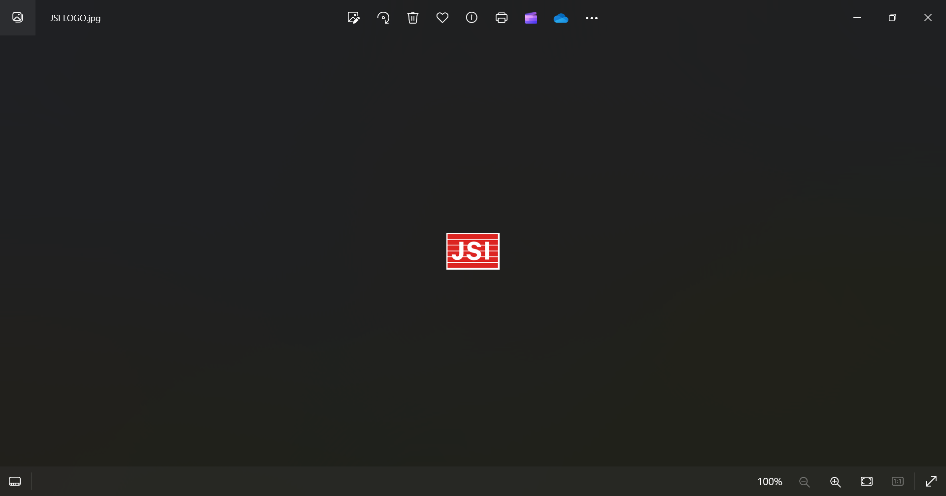
Introdução da Vacina Contra o HPV na Guiné Bissau
INV
Requisitos, processos, lições aprendidas e etapas de planeamento
Notes:
28

Slide 29








Contextualização
INV
O HPV causa quase todos os casos de câncer cervical e o peso é desproporcional. Cerca de 90% das mortes por câncer cervical ocorrem em países de baixa e média renda (LMICs).
Baixas coberturas de vacinação compromentem o alcance da meta global de eliminar a doença até 2030
Em Guine-Bissau, as estimativas atuais indicam que cada ano 239 mulheres são diagnosticadas com câncer de colo do útero e 172 morrem em decorrência da doença*
Vacinação contra o HPV para meninas de 9 a 14 anos é a principal ferramenta de prevenção para acelerar a eliminação do câncer cervical (prevenção primária
Dados globais indicam que a vacinação contra o HPV reduz os casos de câncer cervical em ~90%
Actualmente a cobertura vacinal mundial em meninas menores de 15 anos é de 13%
Estudos recentes fornecem dados de alta qualidade mostrando ~98% de eficácia e proteção durável para um regime de dose única
Há fortes evidência de que vacinas de HPV de dose única podem reduzir substancialmente a incidência de pré-câncer cervical e câncer atribuíveis ao HPV
Um esquema de dose única poderia promover a equidade global no acesso à vacina contra o HPV, aumentar a aceitação da vacina em países de baixa e média renda e diminuir as taxas de câncer cervical e mortes relacionadas em regiões de alta carga e baixa renda.
*Source: 2023, ICO/IARC Information Centre on HPV and Cancer

Slide 30
Requisitos para aplicação da vacina (1)
INV
Definição do grupo alvo
  Grupo principal : meninas de 9 a 14 anos.
  Definição do grupo alvo de rotina (considerar a idade mínima de inicio da actividade sexual) EXP: primeiro ano de introdução pode ser feito MAC para meninas de 10 a 14 anos; na rotina pode ser de meninas de 9 anos de idade.
Seleção de vacinas: três vacinas disponíveis distribuídas pela Gavi:– todas com indicação para uso em dose única
  HPV 4 Gardasil quadrivalente da Merck;
  HPV 2 Cervarix bivalente da GSK;
  HPV 2 Cecolin bivalente da Innovax

Slide 31
Requisitos para aplicação (2)
INV
Coordenação com partes interessadas/Envolvimento
Envolvimento do Ministério da Educação
Saúde Reprodutiva
Programa do cancro do colo do útero
Programa dos adolescentes
E outras partes interessadas (OMS, UNICEF, FNUAP, organizações da sociedade civil, etc ….)

Slide 32
Requisitos para aplicação (3)
INV
Definição de estratégia:
Aplicar estratégia múltiplas para alcançar todas as meninas
  Recuperar as coortes perdidas Campanha de Múltiplas Idades (MAC) para meninas de 9-14 anos durante o ano de introdução;
  Brigadas móveis escolares uma ou duas vezes por ano;
  Brigadas comunitária para alcançar meninas que não frequentam a escola;
  Integrado em outras campanhas;
  Vacinação no posto fixo ( unidades de saúde)
  Integração da vacina na rotina: Planear uma abordagem sustentavel, viável e acessível para os anos subsequentes maximizando o apoio inicial da Gavi.

Slide 33
Intervenções bem-sucedidas e lições aprendidas de outros países
INV
Campanha em massa uma vez por ano em escolas onde o alto nível de meninas frequenta escola
Atividades promocionais de comunicação utilizando “influenciadores” ou jovens conhecidos para promover a vacina
utilizar múltiplas estratégias de vacinação para dar oportunidades a todas as meninas de receberem a vacina
Usar agentes comunitários de saúde, líderes comunitários e religiosos para identificar meninas que não frequentam a escola
Integrar a vacina contra o HPV com outros serviços de saúde (ou seja, outras campanhas de vacinação, planeamento familiar, campanhas de distribuição de redes mosquiteiras)
Estreita colaboração com o Ministério da Educação

Slide 34
Passos para a integração da vacina contra HPV no processo de FPP
INV
Discutir aspectos chave para influenciar a Priorização na introdução da vacina contra HPV (próxima semana)
  Desenho da estratégia de introdução da vacina contra o HPV e processo de integração:
  Definir o grupo-alvo para a recuperacao de coortes perdidas (MAC) e grupo alvo de rotina?
  Qual é o melhor estratégia de vacinação a ser implementada (Escola? Comunidade? Posto fixo? Ou multiplas?)
  Como você irá alcançá-los (Campanhas em massa? Anualmente ou bi-anual? Continuando através de serviços de rotina?)
Definir grupos de trabalho técnicos para diferentes áreas do PAV (para complementar o processo FPP)

Slide 35
Cronograma/ Prazos
INV
Cronograma:
  Desenvolvimento da estratégia de introdução, plano de introdução, da campanha de recuperação e orçamento (Fevereiro de 2025)
  Obter o endosso do ICC/NITAG (Fevereiro 2025)
  Comunicar a GAVI sobre a selecção do produto ao senior country manager((Março de 2025)
  Obter cartas de aprovação assinadas do Ministério da Saúde,Educação e finanças (Abril)
  Submissão da aplicação a GAV junto com aplicação FPP (01 de Maio DE 2025),
  Introdução da vacina em 2027 por causa de “pipeline” de fabricantes

Slide 36
Obrigada pela atenção
INV

Slide 37
3
Abordagem centrada na Estratégia Nacional de Vacinação

Slide 38

Implementação do programa piloto da abordagem centrada na Estratégia Nacional de Vacinação
A ENV foi desenvolvida e validada em meados de 2024 para o período 2024-2028
A Guiné-Bissau fará parte de um programa piloto em que a candidatura será centrada na ENV
A Guiné-Bissau deve apresentar o pedido em Maio de 2025 para garantir a continuidade do financiamento da Gavi a partir de 2026
Como a ENV não foi desenvolvida para se alinhar com futuros pedidos de financiamento da Gavi, a ENV terá de ser complementada com alguns documentos

Slide 39
Ligação entre a ENV e as áreas prioritárias de investimento da Gavi
Eixos estratégicos da Estratégia Nacional de Vacinação 2024-2028
Eixo 1: Governação e financiamento do sistema de imunização (inc. RH)
Eixo 2: Sistema de aprovisionamento, qualidade, logística e gestão de resíduos
Eixo 3: Prestação de serviços, equidade e sistema de informação
Eixo 4: Vigilância de DEV e MAPI, preparação e resposta a situações de emergência vinculadas a DEV
Eixo 5: Geração de demanda e envolvimento das partes interessadas
Eixo 6: Investigação e inovação
Áreas prioritárias de investimento da Gavi 2026-2030 (Gavi 6.0)
1. Governação, política, planeamento estratégico e gestão de programas
2. Gestão de recursos humanos
3. Aprovisionamento de vacinas
4. Prestação de serviços
5. Sistemas de informação sobre saúde e monitorização e aprendizagem
6. Vigilância epidemiológica
7. Geração de procura e envolvimento da comunidade
8. Financiamento da saúde
A1
A2
A8
A3
A4
A5
A6
A7
Transversal

Slide 40
Ligação entre a ENV e as áreas prioritárias de investimento da Gavi
Eixos estratégicos da Estratégia Nacional de Vacinação 2024-2028
Eixo 1: Governação e financiamento do sistema de imunização (inc. RH)
Eixo 2: Sistema de aprovisionamento, qualidade, logística e gestão de resíduos
Eixo 3: Prestação de serviços, equidade e sistema de informação
Eixo 4: Vigilância de DEV e MAPI, preparação e resposta a situações de emergência vinculadas a DEV
Eixo 5: Geração de demanda e envolvimento das partes interessadas
Eixo 6: Investigação e inovação
Áreas prioritárias de investimento da Gavi 2026-2030 (Gavi 6.0)
1. Governação, política, planeamento estratégico e gestão de programas
2. Gestão de recursos humanos
3. Aprovisionamento de vacinas
4. Prestação de serviços
5. Sistemas de informação sobre saúde e monitorização e aprendizagem
6. Vigilância epidemiológica
7. Geração de procura e envolvimento da comunidade
8. Financiamento da saúde
A1
A2
A8
A3
A4
A5
A6
A7
Transversal

Slide 41
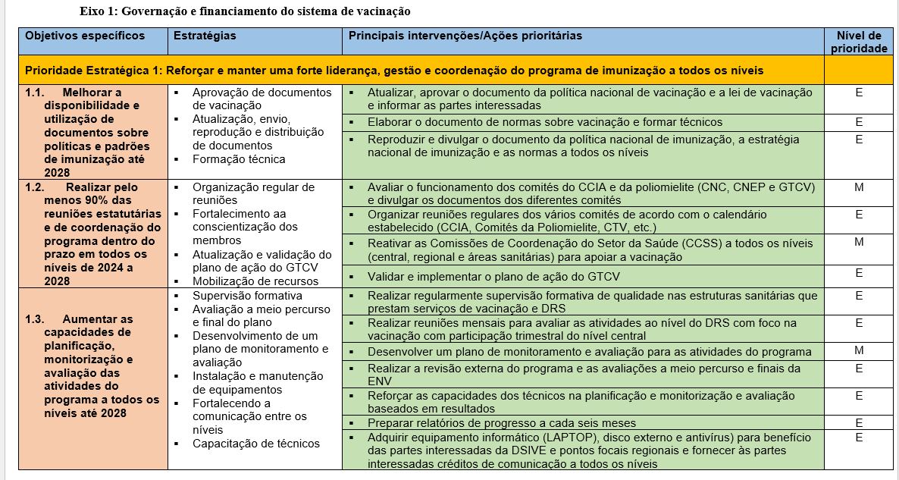
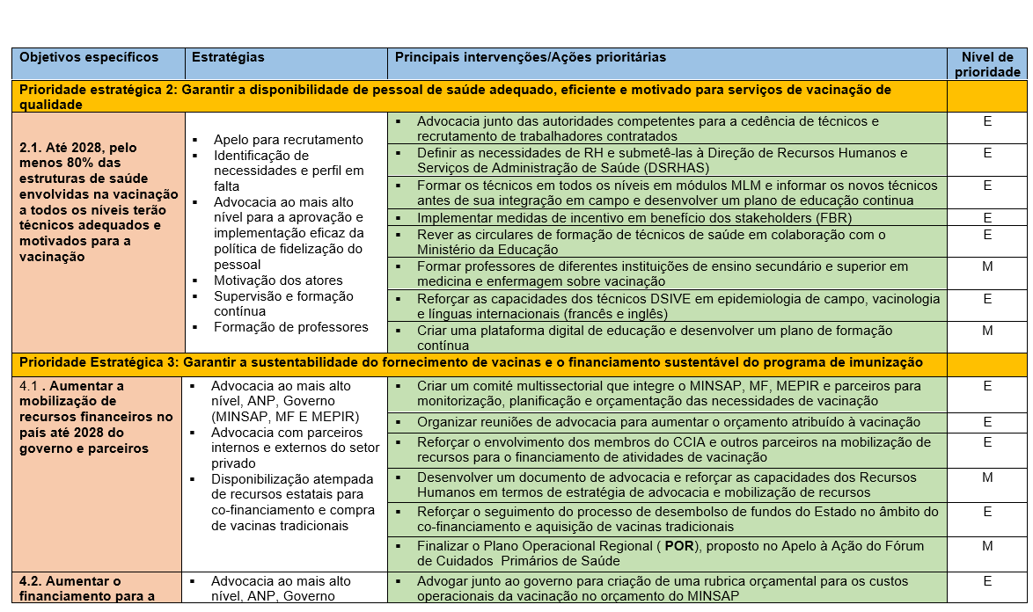
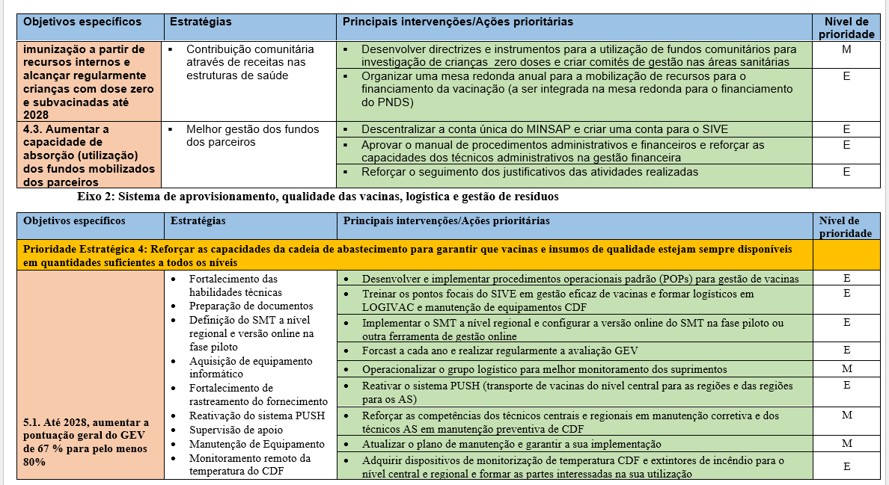
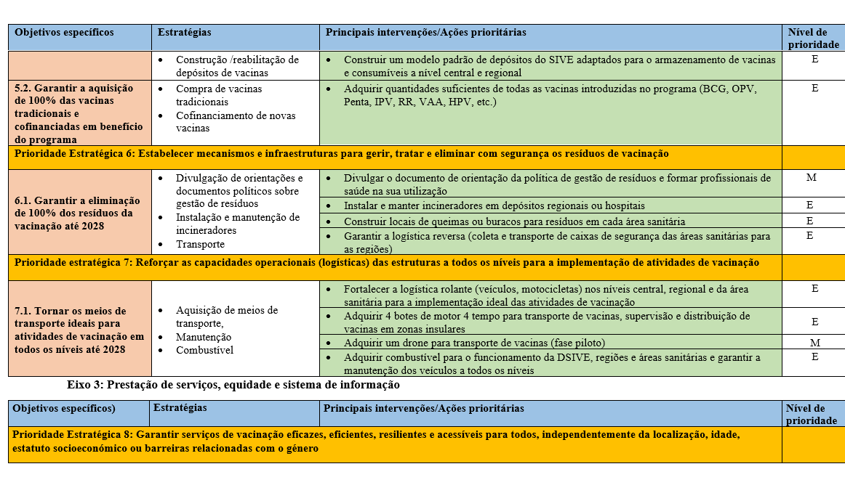
Quadro estratégico da ENV: Prioridades, objetivos, estratégias e ações prioritárias
Páginas 22-33 da ENV

Slide 42
Eixo 1: Governação e financiamento do sistema de imunização
Prioridade Estratégica 1: Reforçar e manter uma forte liderança, gestão e coordenação do programa de imunização a todos os níveis
Melhorar a disponibilidade e utilização de documentos sobre políticas e padrões de imunização até 2028
Realizar pelo menos 90% das reuniões estatutárias e de coordenação do programa dentro do prazo em todos os níveis de 2024 a 2028
Aumentar as capacidades de planificação, monitorização e avaliação das atividades do programa a todos os níveis até 2028
Prioridade estratégica 2: Garantir a disponibilidade de pessoal de saúde adequado, eficiente e motivado para serviços de vacinação de qualidade
Até 2028, pelo menos 80% das estruturas de saúde envolvidas na vacinação a todos os níveis terão técnicos adequados e motivados para a vacinação
Prioridade Estratégica 3: Garantir a sustentabilidade do fornecimento de vacinas e o financiamento sustentável do programa de imunização
Aumentar a mobilização de recursos financeiros no país até 2028 do governo e parceiros
Aumentar o financiamento para a imunização a partir de recursos internos e alcançar regularmente crianças com dose zero e subvacinadas até 2028
Aumentar a capacidade de absorção (utilização) dos fundos mobilizados dos parceiros

Slide 43
Eixo 2: Sistema de aprovisionamento, qualidade, logística e gestão de resíduos
Prioridade Estratégica 4: Reforçar as capacidades da cadeia de abastecimento para garantir que vacinas e insumos de qualidade estejam sempre disponíveis em quantidades suficientes a todos os níveis
Até 2028, aumentar a pontuação geral do GEV de 67 % para pelo menos 80%
Garantir a aquisição de 100% das vacinas tradicionais e cofinanciadas em benefício do programa
Prioridade Estratégica 6: Estabelecer mecanismos e infraestruturas para gerir, tratar e eliminar com segurança os resíduos de vacinação
Garantir a eliminação de 100% dos resíduos da vacinação até 2028
Prioridade estratégica 7: Reforçar as capacidades operacionais (logísticas) das estruturas a todos os níveis para a implementação de atividades de vacinação
Tornar os meios de transporte ideais para atividades de vacinação em todos os níveis até 2028

Slide 44
Eixo 3: Prestação de serviços, equidade e sistema de informação
Prioridade Estratégica 8: Garantir serviços de vacinação eficazes, eficientes, resilientes e acessíveis para todos, independentemente da localização, idade, estatuto socioeconómico ou barreiras relacionadas com o género
Alcançar pelo menos 90% de cobertura vacinal para todos os antígenos em nível nacional e pelo menos 80% em nível de cada região
Reduzir o número de crianças zero dose de 19% em 2022 para 5% até 2028
Prioridade estratégica 9: Acelerar a introdução de novas vacinas recomendadas e aumentar a cobertura vacinal no segundo ano de vida e além
Introduzir pelo menos quatro (4) novas vacinas no SIVE até 2028
Aumentar a cobertura vacinal de Ag no segundo ano de vida e além
Prioridade Estratégica 10: Estabelecer pontos de contacto integrados entre as intervenções de vacinação e outras intervenções nos cuidados de saúde primários.
Melhorar a integração das atividades de imunização com outras intervenções de saúde pública até 2028
Prioridade estratégica 11: Reforçar o sistema de informação sobre vacinação e promover a utilização de dados apropriados e de qualidade a todos os níveis.
Aumentar o uso de novas tecnologias na gestão de dados a nível nacional de 25% para pelo menos 50% até 2028
Melhorar a disponibilidade e a utilização de dados de qualidade a todos os níveis até 2028

Slide 45
Eixo 4: Vigilância de DEV e MAPI, preparação e resposta a situações de emergência vinculadas a DEV
Prioridade Estratégica 12: Estabelecer e reforçar a vigilância abrangente das doenças evitáveis pela vacinação como parte do sistema nacional de vigilância da saúde pública, apoiada por redes laboratoriais fortes e fiáveis.
Até 2028, melhorar as capacidades e a qualidade de intervenção dos Laboratórios a nível nacional
Até 2028, atingir as metas dos principais indicadores de vigilância para todas as doenças evitáveis por vacinação
Prioridade Estratégica 13: Garantir a preparação e uma resposta rápida a surtos de doenças evitáveis pela vacinação
Até 2028, melhorar a preparação e a resposta a surtos de doenças evitáveis por vacinação a todos os níveis
Prioridade Estratégica 15: Reforçar a vigilância do sarampo e da rubéola para a sua eliminação
Alcançar as metas dos indicadores de eliminação do sarampo até 2028
Prioridade Estratégica 14: Garantir a deteção precoce de casos de MAPI e intervir em tempo útil
Até 2028, melhorar o sistema de notificação de casos de MAPI

Slide 46
Eixo 5: Geração de demanda e envolvimento das partes interessadas
Prioridade Estratégica 16: Estabelecer e manter um forte compromisso político e financeiro com a vacinação a todos os níveis.
Aumentar o compromisso político e das partes interessadas para a vacinação até 2028
Aumentar a produção de evidências no domínio da comunicação até 2028 para apoiar a tomada de decisões
Prioridade Estratégica 17: Garantir recursos humanos competentes para apoiar a comunicação sobre vacinação a todos os níveis
Até 2028, formar pelo menos 90% dos intervenientes da comunicação nas seguintes áreas: CIP, CMC e NS, HCD e CREC
Prioridade estratégica 18: Garantir que todas as populações e comunidades da Guiné-Bissau valorizem e solicitem sistematicamente os serviços de vacinação
Aumentar a procura de serviços de imunização em todas as comunidades até 2028

Slide 47
Eixo 6: Investigação e inovação
Prioridade estratégica 20: Promover inovações e investigação para apoiar a tomada de decisões no domínio da vacinação.
Melhorar a utilização de novas tecnologias de informação e comunicação no domínio da vacinação até 2028
Aumentar a disponibilidade de evidências científicas para a tomada de decisões no domínio da vacinação até 2028

Slide 48
Análise retrospetiva da ENV

Slide 49
Análise retrospetiva da ENV: Resultados

Slide 50
Análise retrospetiva da ENV: Conclusões
Notes:
O SRI é de natureza holística e tem material que pode ser utilizado para pedidos de financiamento; ainda precisa de ser trabalhado antes de poder ser financiado diretamente
Os critérios de revisão da Gavi fazem emergir certas áreas da NEI que poderiam ser reforçadas para facilitar tanto os pedidos de financiamento como a utilização da NEI como instrumento de orientação para o trabalho de imunização: a atualização da NEI para satisfazer muitos dos critérios de revisão da Gavi seria útil em geral, e não apenas para fins da Gavi
A Agenda de Lusaka compromete-se a que os planos nacionais e os financiadores trabalhem para se alinharem através de uma abordagem de plano/orçamento/estratégia orientada para o país
Existe um risco de divergência de trabalho se o trabalho sobre uma candidatura holística para Gavi (o principal financiador do país para a imunização) não estiver alinhado com o trabalho no NIS
Encontrar abordagens para colmatar estas necessidades (maturidade dos NIS, Agenda de Lusaka, necessidades de garantia dos financiadores) será um cenário comum para os países que já concluíram os seus NIS e estão a procurar financiamento para a Gavi 6.0; os prós e contras das opções no próximo diapositivo registam este facto

Slide 51
Visão geral dos requisitos da candidatura
Table from Charlene

Slide 52
Opções de aplicação para a Guiné-Bissau
Opção | Visão geral | Profissionais | Con's
1. Reabrir o SNI e integrar diretamente as actualizações para um planeamento holístico | Com o EPI, actualize diretamente as componentes da NEI (análise situacional, estratégia, cálculo de custos através da NEI.COST, quadro de M&A), conforme necessário, para satisfazer os critérios em que o financiamento da Gavi seria antecipado. Algumas prioridades/objectivos/intervenções poderiam ser reformulados ou ajustados. Prolongar até 2030. | Apoia a utilização ativa de um plano nacional Racionaliza os processos de revisão e a ancoragem numa única estratégia/orçamento/plano (de acordo com a agenda de Lusaka) | A revalidação um ano após a validação inicial pode não ser viável - necessita de esclarecimentos do país sobre as implicações deste nível de mudança na validação Se não for bem gerida, pode levar a uma ênfase excessiva nas prioridades da Gavi nos planos nacionais, enfraquecendo a apropriação nacional. A OMS/UNICEF pode opor-se a que outros editem o NIS
2. Desenvolver adendas ao SNI a integrar durante a atualização intercalar do SNI de 2026 | Para a análise situacional e a estratégia, desenvolva adendas para satisfazer os critérios e as necessidades em que o financiamento da Gavi seria antecipado. Utilize a mesma estrutura e mantenha as prioridades/objectivos/intervenções principais como estão. Depois, concentre-se em atualizar os pormenores de nível inferior (actividades, custos e quadro de M&A relevantes para as áreas de apoio da Gavi). Prolongue até 2030. Alinhe a atualização intercalar de 2026 com a revisão do progresso da Gavi e o planeamento do ano 2 (2027), com as revisões e actualizações subsequentes alinhadas no futuro | Pode prosseguir (dependendo das reacções do país) sem revalidar todo o SRI Não perturba a proposta de revisão intercalar já proposta no NEI Eventualmente, racionaliza os processos de revisão e a ancoragem a uma única estratégia/orçamento/plano (de acordo com a agenda de Lusaka) | Se os objectivos estratégicos actuais não forem adequados à sua finalidade (por exemplo, SMART, não prioritários em relação ao apoio da Gavi), poderá não cumprir os requisitos dos critérios de revisão Não é claro se a revisão intercalar terá lugar em 2026, dado o estado de implementação do SNI Risco de a revisão intercalar não introduzir todas as actualizações propostas, pelo que os materiais continuam a divergir, dando origem a planos paralelos
Notes:
Nota: 3b poderia existir na medida em que o conteúdo é extraído e utilizado em modelos 5.0, mas há outros factores em jogo aqui: mudanças 6.0 ainda não reflectidas em modelos 5.0, e ainda não existem modelos 6.0 (o que traria atrasos)

Slide 53
Implicações da documentação da aplicação
Opção | Análise da situação | Estratégia | Cálculo de custos | Quadro M&E | Y1 (2026) Plano Operacional Anual | Materiais suplementares | Factores adicionais
1. Volte a abrir o NIS | Actualize o ficheiro existente | Actualize o ficheiro existente, conforme necessário; tal incluiria a clarificação (mas não necessariamente a alteração) da fundamentação da definição de prioridades para as estratégias e principais intervenções | Atualizar o NIS.COST, prolongando-o até 2030 | Actualize o ficheiro conforme necessário, até 2030 | O mesmo para as duas opções: Derivado do ficheiro NIS.COST (parte dos materiais suplementares fornecidos) | O mesmo para as duas opções: alguns pormenores dependem do calendário das actividades e das introduções/campanhas Todas as abordagens terão de ser validadas pelo EPI/ TWG | Alinhamento com a OMS/UNICEF sobre actualizações orientadas por consultores/EPI Revisões alinhadas com o futuro do apoio do NIS e da Gavi
2. Desenvolver adendas ao SRI | Ficheiro existente + adenda (com a mesma estrutura da NIS existente) | Ficheiro existente + adenda para colmatar lacunas, sem alterar as estratégias actuais e as principais intervenções. Utiliza a mesma estrutura do SNI. | Actualize uma cópia do NIS.COST, que se estende até 2030 | Actualize uma cópia do quadro, até 2030 |  |  | Compromisso sobre o plano para ter e integrar durante a revisão intercalar de 2026; revisões alinhadas no futuro para o apoio da NIS e da Gavi Alinhamento com a OMS/UNICEF sobre esta atualização
Notes:
Uma oportunidade empolgante de contribuir para o futuro processo de candidatura e de dispor de conhecimentos especializados para a fase 6.0

Slide 54
4
Trabalho de grupo

Slide 55
Trabalho de grupo
Eixos estratégicos da Estratégia Nacional de Vacinação 2024-2028
Eixo 1: Governação e financiamento do sistema de imunização
Eixo 2: Sistema de aprovisionamento, qualidade, logística e gestão de resíduos
Eixo 3: Prestação de serviços, equidade e sistema de informação
Eixo 4: Vigilância de DEV e MAPI, preparação e resposta a situações de emergência vinculadas a DEV
Eixo 5: Geração de demanda e envolvimento das partes interessadas
Eixo 6: Investigação e inovação
Áreas prioritárias de investimento da Gavi 2026-2030 (Gavi 6.0)
1. Governação, política, planeamento estratégico e gestão de programas
2. Gestão de recursos humanos
3. Aprovisionamento de vacinas
4. Prestação de serviços
5. Sistemas de informação sobre saúde e monitorização e aprendizagem
6. Vigilância epidemiológica
7. Geração de procura e envolvimento da comunidade
8. Financiamento da saúde
Grupo | Facilitador
1 | Marius
2 | Joana
3 | Wendy
4 | Marta
5 | Nohra
6 | Sara
7 | Delphine
8 | Fernando
A1
A2
A8
A3
A4
A5
A6
A7
Transversal

Slide 57
5
Encerramento do 3º dia

Slide 58
Muito obrigada

Slide 59
Processo de planeamento do portfólio completo da Guiné-Bissau 2026-2030
Bissau, 23 e 24 de Janeiro de 2025
Dr. Joana Cortez e Dr. Sara Sá Silva, MMGH

Slide 60
4º dia – 28 de Janeiro

Slide 61
Programa do lançamento da FPP
4º dia – 24 de Janeiro de 2025
Horário | Tema | Palestrantes
09:00-11:00 | Apresentação do trabalho de grupo (10 minutos por grupo) | Todos os participantes
11:00-11:30 | Recapitulação e próximos passos | Gavi, MMGH e DSIVE
11:30-12:00 | Pausa café
12:00-13:30 | CCIA | CCIA
13:30-13:45 | Encerramento da reunião | DSIVE e Gavi
13:45-15:00 | Almoço

Slide 62
1
Apresentação do trabalho de grupo (10 min por grupo)

Slide 63
Eixo 1: Governação e financiamento do sistema de imunização

Slide 64
Eixo 2: Sistema de aprovisionamento, qualidade, logística e gestão de resíduos

Slide 65
Eixo 3: Prestação de serviços, equidade e sistema de informação

Slide 66
Eixo 4: Vigilância de DEV e MAPI, preparação e resposta a situações de emergência vinculadas a DEV

Slide 67
Eixo 5: Geração de demanda e envolvimento das partes interessadas

Slide 68
Eixo 6: Investigação e inovação

Slide 69
2
Recapitulação e próximos passos

Slide 70
Muito obrigada

